Slide 1
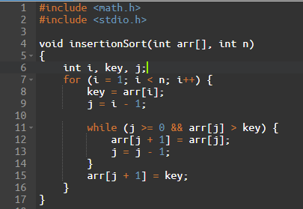
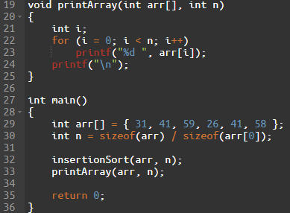

1. Insertion Sort функцийн үндсэн ажиллагаа
Тайлбар: Оруулах эрэмбэлэлт/insertion sort аргын үндсэн үйлдэл нь массивыг эрэмбэлэгдсэн болон эрэмбэлэгдээгүй гэсэн 2 хэсэгт хуваагаад, эрэмбэлэгдээгүй массиваас эхний нэг элементийг нь аваад эрэмбэлэгдсэн массивт эрэмбэлэлтийг алдагдуулахгүйгээр оруулдаг. Өөрөөр хэлбэл эрэмбэлэгдсэн хэсгийн шинэ элементээс их элементүүдийн байрлалыг баруун тийш 1 – р шилжүүлэх байдлаар шинэ элементэд зохих байрлалыг чөлөөлж өгдөг.

Slide 2
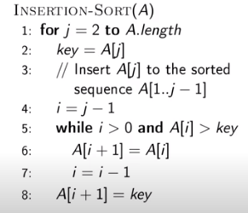
1. Insertion Sort функцийн ажиллагааг A = < 31, 41, 59, 26, 41, 58 > байх үед утгын хүснэгт дээр харуул.
j | key | i | A[1] | A[2] | A[3] | A[4] | A[5] | A[6]
2 | - | - | 31 | 41 | 59 | 26 | 41 | 58
2 | 41 | - | 31 | 41 | 59 | 26 | 41 | 58
2 | 41 | 1 | 31 | 41 | 59 | 26 | 41 | 58
2 | 41 | 1 | 31 | 41 | 59 | 26 | 41 | 58
3 | 41 | 1 | 31 | 41 | 59 | 26 | 41 | 58
3 | 59 | 1 | 31 | 41 | 59 | 26 | 41 | 58
3 | 59 | 2 | 31 | 41 | 59 | 26 | 41 | 58
3 | 59 | 2 | 31 | 41 | 59 | 26 | 41 | 58
4 | 59 | 2 | 31 | 41 | 59 | 26 | 41 | 58
4 | 26 | 2 | 31 | 41 | 59 | 26 | 41 | 58
4 | 26 | 3 | 31 | 41 | 59 | 26 | 41 | 58
4 | 26 | 3 | 31 | 41 | 59 | 59 | 41 | 58
4 | 26 | 2 | 31 | 41 | 59 | 59 | 41 | 58
4 | 26 | 2 | 31 | 41 | 41 | 59 | 41 | 58
4 | 26 | 1 | 31 | 41 | 41 | 59 | 41 | 58
4 | 26 | 1 | 31 | 31 | 41 | 59 | 41 | 58
4 | 26 | 0 | 31 | 31 | 41 | 59 | 41 | 58
4 | 26 | 0 | 26 | 31 | 41 | 59 | 41 | 58
5 | 26 | 0 | 26 | 31 | 41 | 59 | 41 | 58

Slide 3
Insertion Sort функцийн ажиллагааг A = < 31, 41, 59, 26, 41, 58 > байх үед утгын хүснэгт дээр харуул.
j | key | i | A[1] | A[2] | A[3] | A[4] | A[5] | A[6]
5 | 26 | 0 | 26 | 31 | 41 | 59 | 41 | 58
5 | 41 | 0 | 26 | 31 | 41 | 59 | 41 | 58
5 | 41 | 4 | 26 | 31 | 41 | 59 | 41 | 58
5 | 41 | 4 | 26 | 31 | 41 | 59 | 59 | 58
5 | 41 | 3 | 26 | 31 | 41 | 59 | 59 | 58
5 | 41 | 3 | 26 | 31 | 41 | 41 | 59 | 58
6 | 41 | 3 | 26 | 31 | 41 | 41 | 59 | 58
6 | 58 | 3 | 26 | 31 | 41 | 41 | 59 | 58
6 | 58 | 5 | 26 | 31 | 41 | 41 | 59 | 58
6 | 58 | 5 | 26 | 31 | 41 | 41 | 59 | 59
6 | 58 | 4 | 26 | 31 | 41 | 41 | 59 | 59
6 | 58 | 4 | 26 | 31 | 41 | 41 | 58 | 59
7 | 58 | 4 | 26 | 31 | 41 | 41 | 58 | 59

Slide 4
1. Insertion Sort функцийн A = < 31, 41, 59, 26, 41, 58 > өсөх эрэмбэлэлтийн тайлбар
Тайлбар: N хэмжээтэй массивыг өсөх дарааллаар эрэмбэлэх:
1: A[2] - ээс A[n] хүртэлx массивын бүх элементээр гүйж давтана.
2: Давталтын одоогийн элементийн утгыг key-д хадгалан өмнөхтэй нь харьцуулна.
3: Хэрэв key хувьсагч дах элементийн утга өмнөхөөсөө бага бол тэрний өмнөх элементүүдтэй харьцуулна.
Их элементүүдийг байрлалыг дээш нь нэгээр ахиулж, солигдсон элементэд сул зай гаргаж өгнө.

Slide 5
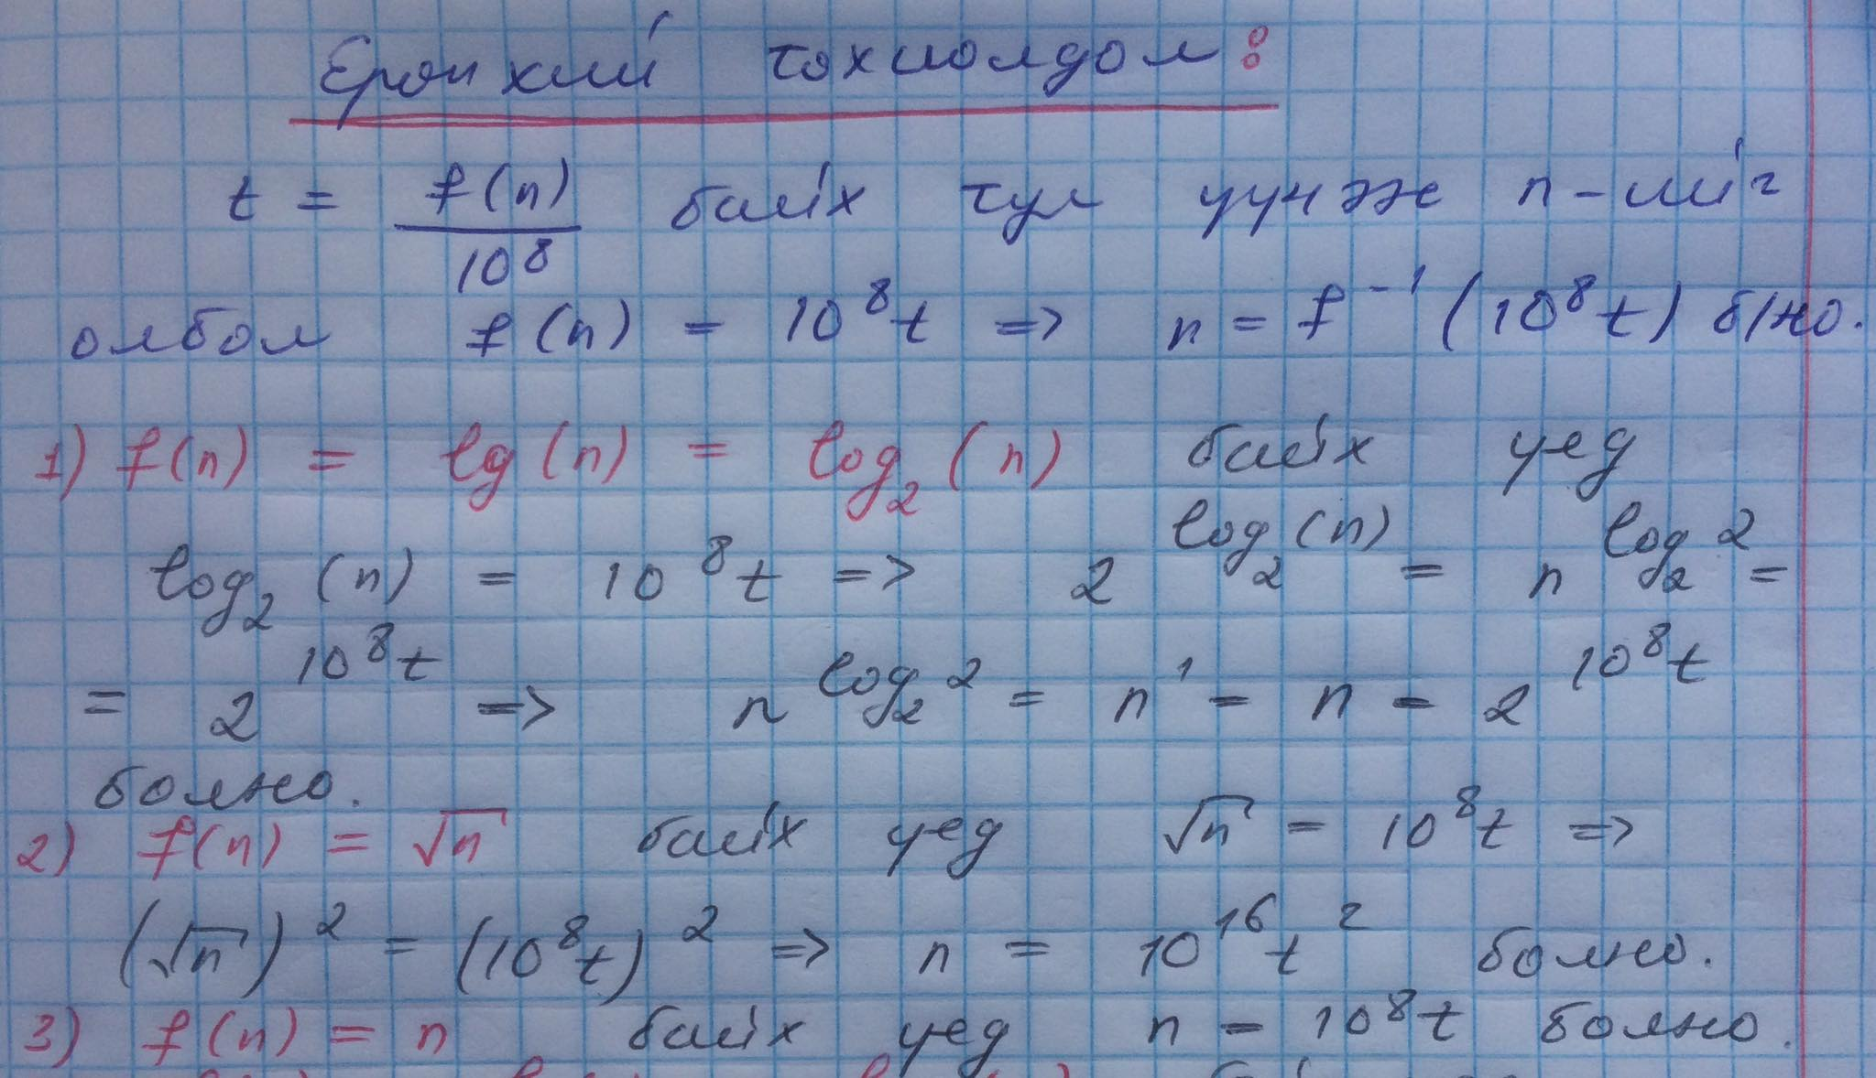
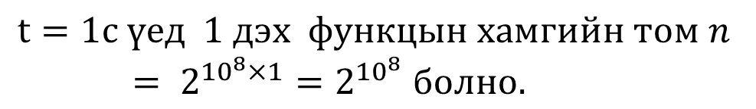
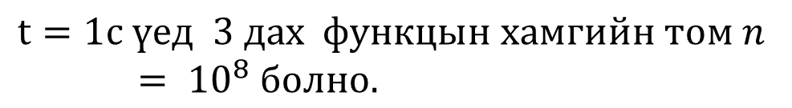
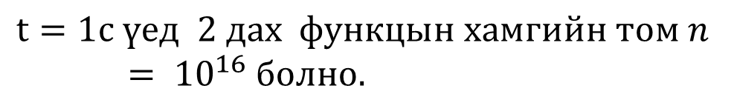
2. f(n) функц, t хугацаа бүрд t хугацаанл амжиж шийдэгдэх хамгийн том n - ийг ол. Тухайн компьютер ${10}^{8}$ үйлдлийг нэг секундэд хийдэг гэж үзнэ. $\log_{2}= lg$
Тайлбар: $t=\frac{f\left(n\right)}{10^{8}} байх тул үүнээс n −ийг олбол f\left(n\right)={10}^{8}t⇒n= f^{−1}\left({10}^{8}t\right) болно.$
$$t=1с үед 1 дэх функцын хамгийн том n = 2^{{10}^{8}×1}=2^{{10}^{8}} болно.$$
$$t=1с үед 2 дах функцын хамгийн том n = {10}^{16} болно.$$
$$t=1с үед 3 дах функцын хамгийн том n = {10}^{8} болно.$$
гэх мэтчилэн гаргаж авсан томьёонуудаа ашиглан функц тус бүрийн секунд, минут, цаг, өдөр, жилийн хамгийн том ‘n’ – ийг олно.

Slide 6
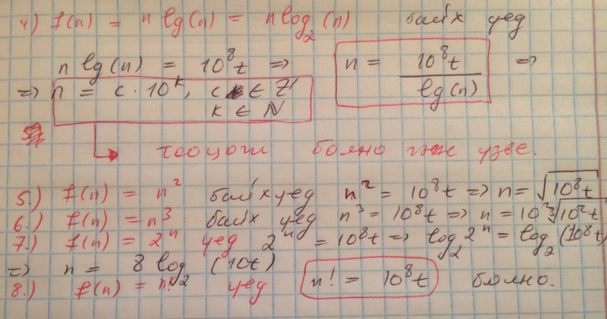
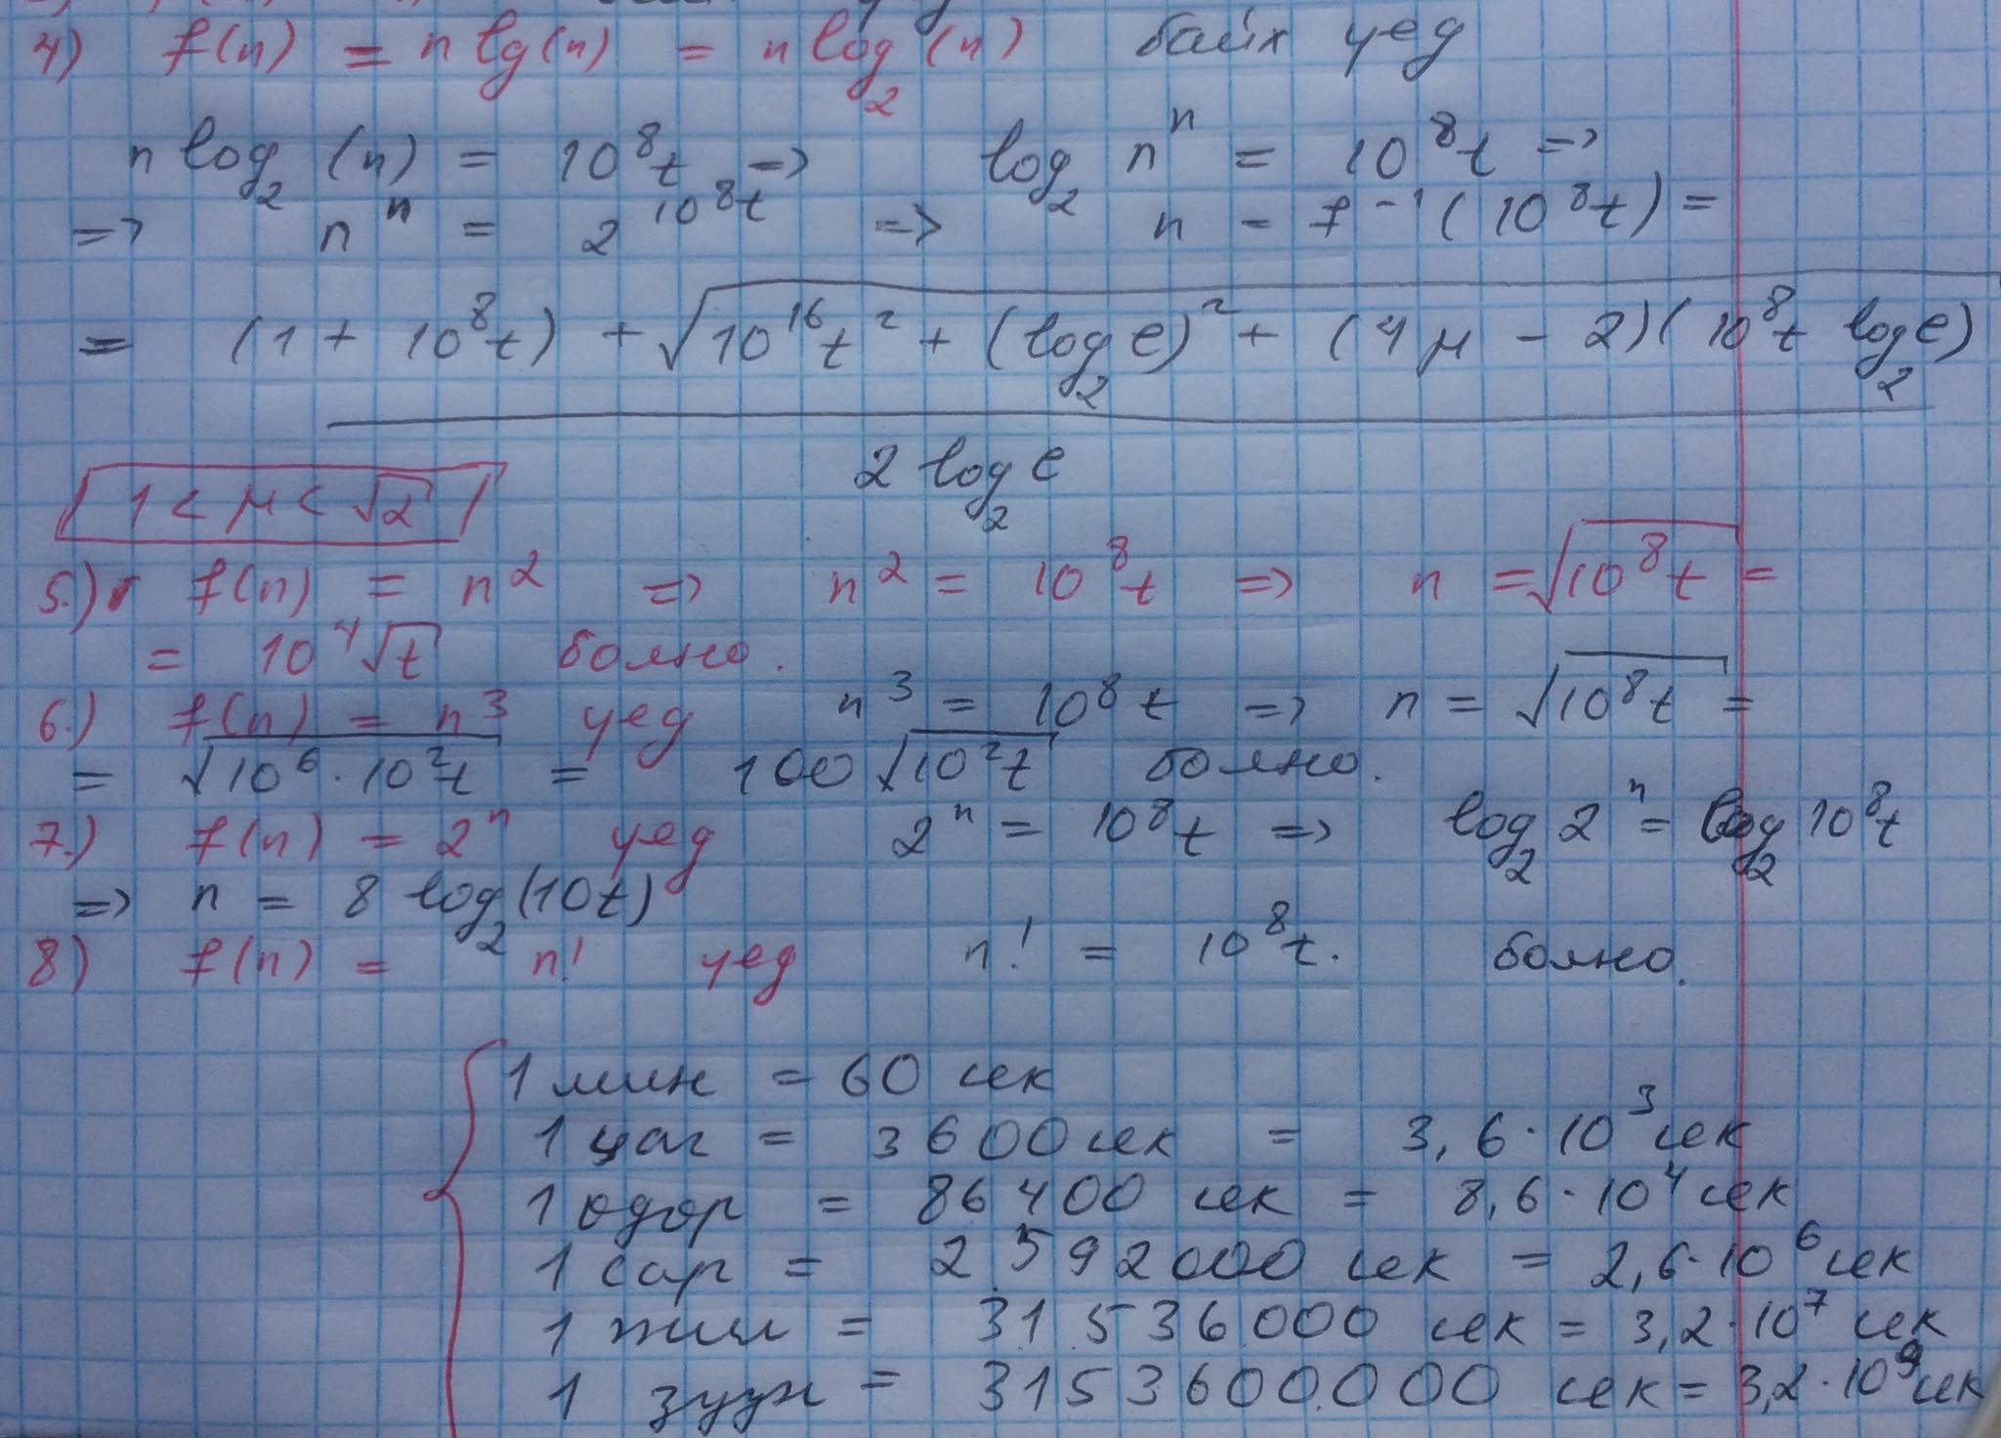
2. f(n) функц, t хугацаа бүрд t хугацаанл амжиж шийдэгдэх хамгийн том n - ийг ол. Тухайн компьютер ${10}^{8}$ үйлдлийг нэг секундэд хийдэг гэж үзнэ. $\log_{2}= lg$
Тайлбар: $t=\frac{f\left(n\right)}{10^{8}} байх тул үүнээс n −ийг олбол f\left(n\right)={10}^{8}t⇒n= f^{−1}\left({10}^{8}t\right) болно.$

Slide 7
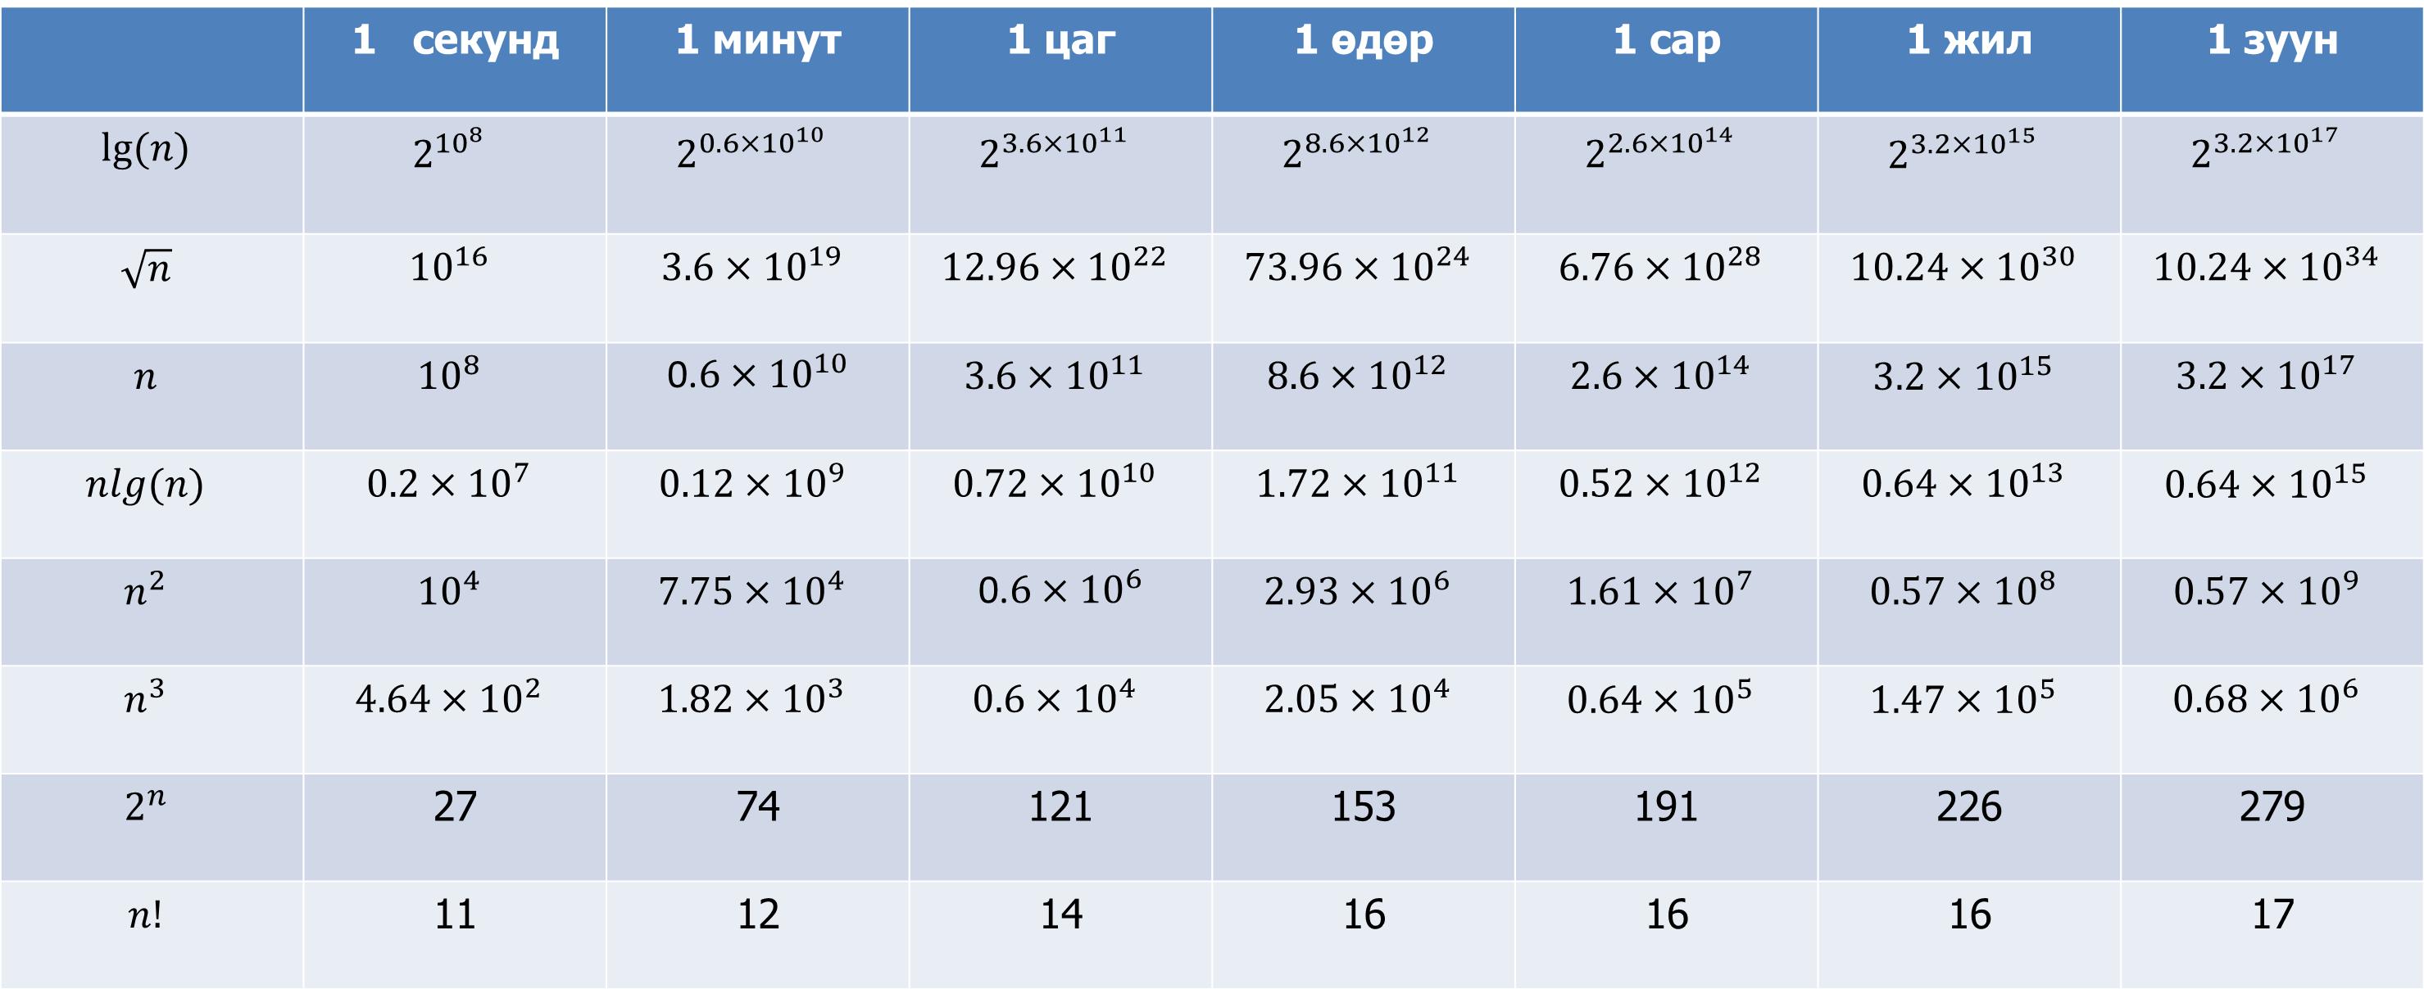
2. f(n) функц, t хугацаа бүрд t хугацаанл амжиж шийдэгдэх хамгийн том n - ийг ол. Тухайн компьютер ${10}^{8}$ үйлдлийг нэг секундэд хийдэг гэж үзнэ. $\log_{2}= lg$
Тайлбар: Өмнөх хуудсан дээр гаргаж авсан томьёонуудынхаа тусламжтайгаар даалгаврын хүснэгтийг бөглөв.
 | секунд | 1 минут | 1 цаг | 1 өдөр | 1 сар | 1 жил | 1 зуун
$$lg⁡(n)$$ | $$2^{{10}^{8}}$$ | $$2^{{0.6×10}^{10}}$$ | $$2^{{3.6×10}^{11}}$$ | $$2^{{8.6×10}^{12}}$$ | $$2^{{2.6×10}^{14}}$$ | $$2^{{3.2×10}^{15}}$$ | $$2^{{3.2×10}^{17}}$$
$$\sqrt{n}$$ | $${10}^{16}$$ | $$3.6×{10}^{19}$$ | $$12.96×{10}^{22}$$ | $$73.96×{10}^{24}$$ | $$6.76×{10}^{28}$$ | $$10.24×{10}^{30}$$ | $$10.24×{10}^{34}$$
$$n$$ | $${10}^{8}$$ | 0.$6×{10}^{10}$ | $$3.6×{10}^{11}$$ | $$8.6×{10}^{12}$$ | $$2.6×{10}^{14}$$ | $$3.2×{10}^{15}$$ | $$3.2×{10}^{17}$$
$$nlg(n)$$ | $$0.2×{10}^{7}$$ | $$0.12×{10}^{9}$$ | $$0.72×{10}^{10}$$ | $$1.72×{10}^{11}$$ | $$0.52×{10}^{12}$$ | $$0.64×{10}^{13}$$ | $$0.64×{10}^{15}$$
$$n^{2}$$ | $${10}^{4}$$ | $$7.75×{10}^{4}$$ | 0.$6×{10}^{6}$ | $$2.93×{10}^{6}$$ | $$1.61×{10}^{7}$$ | $$0.57×{10}^{8}$$ | $$0.57×{10}^{9}$$
$$n^{3}$$ | $$4.64×{10}^{2}$$ | $$1.82×{10}^{3}$$ | $$0.6×{10}^{4}$$ | $$2.05×{10}^{4}$$ | $$0.64×{10}^{5}$$ | $$1.47×{10}^{5}$$ | $$0.68×{10}^{6}$$
$$2^{n}$$ | 27 | 74 | 121 | 153 | 191 | 226 | 279
$$n!$$ | 11 | 12 | 14 | 16 | 16 | 16 | 17

Slide 8
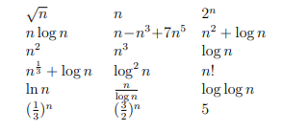
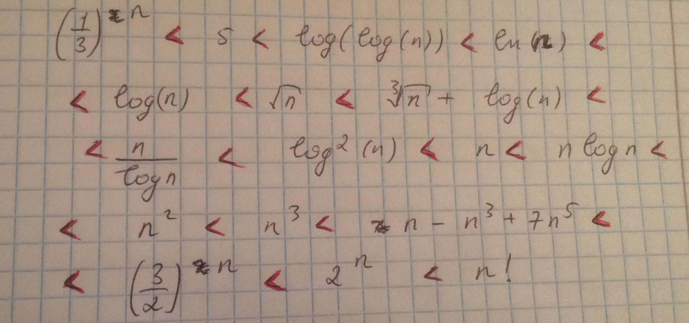
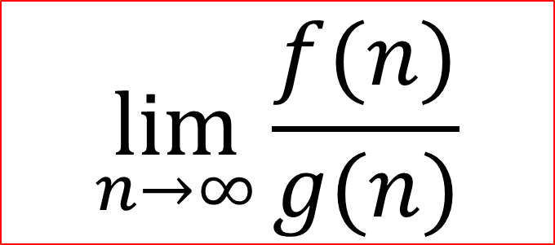
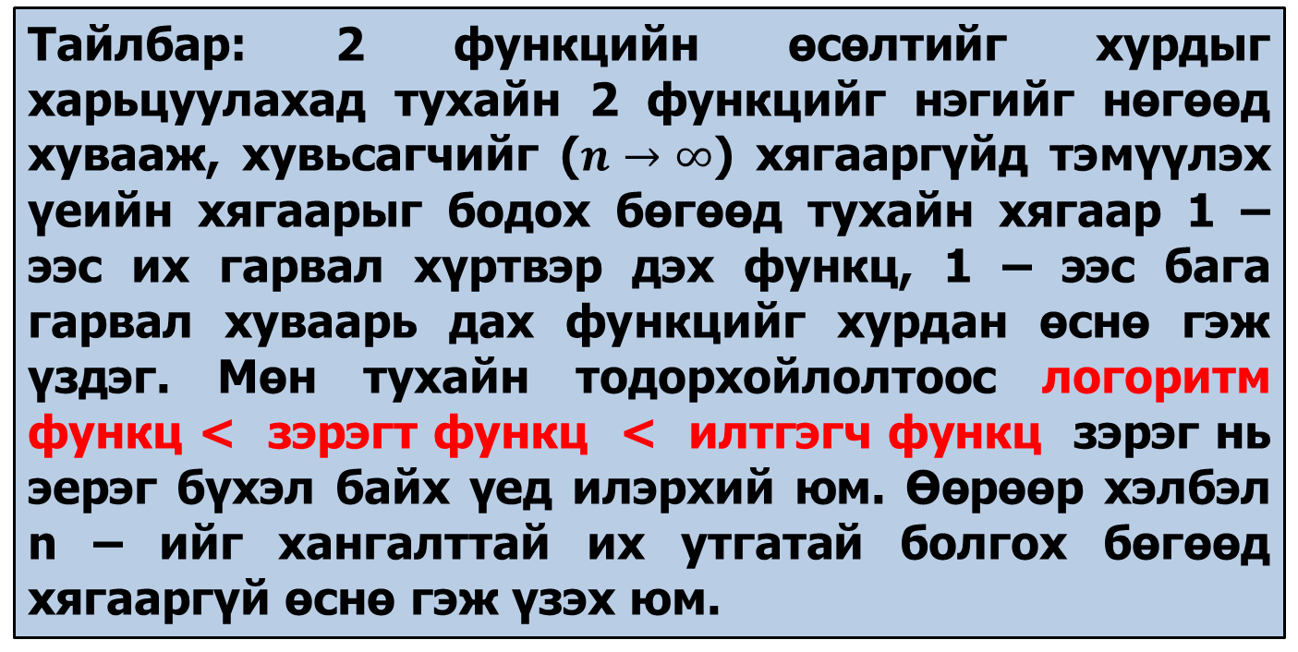
3. Дараах функцуудийг хамгийн удаан өсөхөөс, түргэн өсөх рүү жагсаа.
Тайлбар: 2 функцийн өсөлтийг хурдыг харьцуулахад тухайн 2 функцийг нэгийг нөгөөд хувааж, хувьсагчийг ($n→∞$) хягааргүйд тэмүүлэх үеийн хягаарыг бодох бөгөөд тухайн хягаар 1 – ээс их гарвал хүртвэр дэх функц, 1 – ээс бага гарвал хуваарь дах функцийг хурдан өснө гэж үздэг. Мөн тухайн тодорхойлолтоос логоритм функц < зэрэгт функц < илтгэгч функц зэрэг нь эерэг бүхэл байх үед илэрхий юм. Өөрөөр хэлбэл n – ийг хангалттай их утгатай болгох бөгөөд хягааргүй өснө гэж үзэх юм.
$$\lim_{n→∞}{\frac{f(n)}{g(n)}}$$

Slide 9
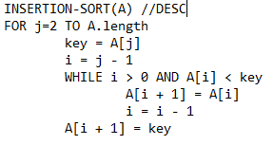
4. Insertion Sort процедур функцийн A = < 31, 41, 59, 26, 41, 58 > буурах эрэмбэлэлтийн тайлбар
Тайлбар: N хэмжээтэй массивыг өсөх дарааллаар эрэмбэлэх:
1: A[2] - ээс A[n] хүртэлx массивын бүх элементээр гүйж давтана.
2: Давталтын одоогийн элементийн утгыг key-д хадгалан өмнөхтэй нь харьцуулна.
3: Хэрэв key хувьсагч дах элементийн утга өмнөхөөсөө их бол тэрний өмнөх элементүүдтэй харьцуулна.
Бага элементүүдийг байрлалыг дээш нь нэгээр ахиулж, солигдсон элементэд сул зай гаргаж өгнө.

